Slide 1

令和7年度
介護事業者等集団指導
（各サービス共通）
吹田市 福祉部 福祉指導監査室
介護事業者担当

Slide 2
もくじ
１ 介護保険法の目的等
２ 変更・加算の届出
３ 業務・専従の考え方について
４ 業務管理体制と整備と検査について
５ 介護サービス情報の公表制度
６ 高齢者虐待防止に関する措置
７ 業務継続未策定減算
８ 主な指導事項
９ お問い合わせについて

Slide 3
1 介護保険法の目的等①
介護保険法の目的
「要介護状態の軽減・悪化の防止及び予防」
「利用者の選択に基づくサービスの提供」
「利用者の自立した日常生活の確保」
その実現のために遵守すべき基準
「指定基準」
「報酬算定のルール」

Slide 4
1 介護保険法の目的等②
人員配置の欠如等、算定要件を満たしていないにもかかわらず加算を算定したり、関係法令や、運営に関する基準を遵守していない等により介護報酬の返還を求める事例が増えています。数年に遡り返還を要する事例もあり、多額の返還金が発生する場合もあります。
また、指定の取消しや全部又は一部の効力停止などの行政処分となることがあります。
【返還事例】
〇特定施設入居者生活介護において、個別機能訓練加算 の算定要件である常勤専従の機能訓練指導員が配置されていなかった。
〇居宅介護支援において、特段の事情がないにも関わらず、モニタリング・訪問を行っていなかった。

Slide 5
1 介護保険法の目的等③
人員・設備・運営及び加算の自主点検について
少なくとも１年に１回は、事業所ごとに、自主点検を行い、基準に適合しているかを、必ずご確認ください。
市福祉指導監査室のホームページよりダウンロードしてお使いください。
https://www.city.suita.osaka.jp/kenko/1018719/1022113/1032412.html

Slide 6
2 変更・加算の届出①
（1）変更届出書の提出
【全サービス共通】
「事業所の名称又は所在地」､「法人情報」､「管理者の氏名若しくは住所」、「運営規程（営業日の変更等）」等の変更
【サービスによっては届出が必要】
「定員」､「協力医療機関」、「サービス提供責任者」等の変更
変更のあった日から10日以内に届出が必要

Slide 7
2 変更・加算の届出②
（2）加算の届出
サービスによって、締切日が異なるのでご注意ください。
（3）処遇改善加算の届出
・加算を取得しようとする月の前々月末までに計画書等を提出してください。
・毎年度、実績報告書を提出する必要があります。

Slide 8
2 変更・加算の届出③
原則、「電子申請・届出システム」を利用し、届出を行ってください。
（※処遇改善加算に係る届出は除く）
【メリット】
・提出書類の印刷・郵送等の手間なく、ウェブ上で申請・届出を完結させることができます。
・添付書類について電子ファイルでの提出が可能なため、複数の申請・届出の際に同じファイルを活用できます。
・申請・届出の受付状況や結果について、システム上で確認が可能です。

Slide 9
変更・加算の届出④
「電子申請・届出システム」利用方法
【準備】
・あらかじめＧビズIDの取得が必要です。
・ＧビズIDの取得には、2週間ほどかかります。
※ＧビズIDの取得ページ https://gbiz-id.go.jp/top/
【マニュアル】
吹田市ＨＰ>トップページ > 健康・福祉 > 社会福祉法人等の認可・指導監査 > 介護保険サービス事業者 > 介護事業所等の指定申請等に係る「電子申請・届出システム」の運用開始についてhttps://www.city.suita.osaka.jp/kenko/1018719/1022113/1036109.html

Slide 10
3 兼務・専従の考え方について①
一覧表変更届や更新申請で提出される「指定に係る記載事項（付表）」や「勤務形態」等における従業員の勤務区分の考え方について、吹田市では以下のとおり取り扱っておりますので、ご留意ください。
介護事業と介護予防事業、訪問介護と総合事業、障がい事業と介護事業でも兼務とは考えません。
一つの事業所内で一つの職務に従事し、常勤の従業者の勤務すべき時間数に達している場合は常勤専従
一つの事業所内で二つの職務に従事し、常勤の従業者の勤務すべき時間数に達している場合は常勤兼務
一つの事業所内で一つの職務に従事し、常勤の従業者の勤務すべき時間数に達していない場合は非常勤専従
一つの事業所内で二つの職務に従事し、常勤の従業者が勤務すべき時間数に達していない場合は非常勤兼務

Slide 11
3 兼務・専従の考え方について②

Slide 12
4 業務管理体制と整備と検査について
①一般検査
事業者の業務管理体制の整備・運用状況について
報告を求め、整備された業務管理体制が有効に機
能する仕組みとなっているかを確認するものです。
②特別検査
事業所が指定取消等の行政処分を受けた際、役
員等の組織的関与の有無等について確認し、必要
な場合は、勧告や命令を行うものです。
組織的関与が認められた場合、原則として、当該
取消事業所の法人役員及び管理者は、以後５年間
は他の事業所の更新や新規指定に関わることがで
きなくなります。（＝連座制）

Slide 13
5 介護サービス情報の公表制度
☆利用者が適切にサービス事業者を選択できるよう、事業者の皆様からご報告いただいた情報を、国の「介護サービス情報公表システム」において公表するものです。
☆毎年7月以降、対象事業者に対し、大阪府指定情報公表センターから郵送により、介護サービス情報の報告依頼・手数料の納付依頼を行っています。
☆報告と併せて、必ず手数料2,000円のお支払をお願いします。

Slide 14
6 高齢者虐待の防止に関する措置①
未実施の場合は減算
１虐待防止検討委員会
事業所、施設における、虐待の防止のための対策を検討する委員会を定期
的（年1回以上）に開催するとともに、その結果について、従業者に周知徹
底を図ること。
２指針の整備
事業所、施設における、虐待の防止のための指針を整備すること。
３定期的な研修の実施
事業所、施設において、従業者に対し、虐待の防止のための 研修を定期
的に（年１回以上）実施すること。
４担当者
上記１～３に掲げる、虐待の防止に関する措置を適切に実施するための担
当者を置くこと

Slide 15
1虐待防止検討委員会
6 高齢者虐待の防止に関する措置②
メンバー
〇管理職を含む幅広い職種で構成
〇虐待防止の専門家を委員として積極的に活用することが望ましい
〇他の会議体と一体的に実施することはできる
検討内容
〇 虐待防止検討委員会その他事業所内の組織に関する事項
〇 虐待の防止のための職員研修に関する基本方針
〇虐待等が発生した場合の対応方法に関する基本方針
〇 虐待等が発生した場合の相談・報告体制に関する事項
〇 虐待等に係る苦情解決方法に関する事項 等
実施回数
年1回以上

Slide 16
２指針の整備
6 高齢者虐待の防止に関する措置③
〇事業所等における虐待の防止に関する基本的考え方
〇虐待防止検討委員会その他施設内の組織に関する事項
〇虐待の防止のための職員研修に関する基本方針
〇虐待等が発生した場合の対応方法に関する基本方針
〇虐待等が発生した場合の相談・報告体制に関する事項
〇成年後見制度の利用支援に関する事項
〇虐待等に係る苦情解決方法に関する事項
〇入所者等に対する当該指針の閲覧に関する事項
〇その他虐待の防止の推進のために必要な事項

Slide 17
３定期的な研修の実施
6 高齢者虐待の防止に関する措置④
方法
指針に基づいた研修プログラムを作成し、内部研修として実施で良い
※新規採用職員には必ず実施すること
内容
虐待等の防止に関する基礎的内容等の適切な知識を普及・啓発するもの
実施回数
年1回以上（居住系、施設系は年2回以上）
4 担当者
高齢者虐待防止の措置を適切に実施するための担当者を配置する

Slide 18

7 業務継続計画未策定減算
概要
感染症や災害時でも、必要な介護サービスを継続的に提供できる体制を構築するため、業務継続に向けた計画の策定の徹底を求める観点から、感染症もしくは災害のいずれかまたは両方の業務継続計画が策定出来ていない場合、基本報酬を減算。
減算
施設・居住系サービス ： 所定単位数の100分の３に相当する単位数
その他サービス ： 所定単位数の100分の１に相当する単位数
算定要件
・業務継続計画を未策定の場合
・業務継続計画に従い必要な措置を講じられていない場合

Slide 19
8 主な指導事項①
【基準等（要旨）】
専用区画（事務室、相談室、静養室等）に変更がある場合や、事業所の所在地が変わった場合は、遅滞なく変更届出書の提出を行わなければならない。
【指導事項（ポイント）】
事業所の改築等により、専用区画の配置等を変更した場合や、事業所が移転した場合は、速やかに所管庁へ届け出ること。

Slide 20
8 主な指導事項②
【基準等（要旨）】
サービスの提供開始に際し、あらかじめ、利用申込者又はその家族に対し、重要事項を記した文書（重要事項説明書など）を交付して説明を行い、利用申込者の同意を得なければならない。
【指導事項（ポイント）】
利用申込者が事業所を選択するために重要な事項を説明するものであるため、契約前に説明を行うこと。

Slide 21

8 主な指導事項③
【基準等（要旨）】
サービスを提供した際には、具体的なサービスの内容等を記録するとともに、利用者からの申出があった場合には、その情報を利用者に対して提供しなければならない。
【指導事項（ポイント）】
☆サービスの開始・終了時刻は、個別サービス計画に位置付けられている標準的な時間ではなく、実際の時間を記録すること。
☆提供日、具体的なサービスの内容、利用者の心身の状況（体調の変化等）、その他必要な事項を記録すること。
☆サービス提供後にまとめて記録するのではなく、必ずサービス提供を行った際に記録すること。

Slide 22
8 主な指導事項④
【基準等（要旨）】
サービスの提供に当たっては、居宅介護支援事業者が開催するサービス担当者会議等を通じて、利用者の心身の状況等の把握に努めなければならない。
【指導事項（ポイント）】
サービス担当者会議の記録について、居宅介護支援事業者から提供がなかった場合にあっては、自ら記録を作成し、保管しておくこと。

Slide 23
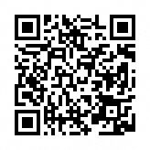
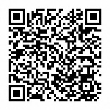

8 主な指導事項⑤
【基準等（要旨）】
☆緊急時の対応、事故発生時等の対応、苦情に対する処理方法、高齢者虐待防止、身体拘束、感染予防対策、非常災害対策（火災、水害、土砂 災害、地震等）等のマニュアルを整備し、事業所に設置するとともに従業者に周知すること。
☆介護現場におけるハラスメント対策（厚生労働省）
☆介護現場における感染対策の手引き、業務継続ガイドライン
（厚生労働省）
☆要配慮者施設における避難確保計画の作成・避難訓練の実施
について（吹田市危機管理室）
参 考

Slide 24
8 主な指導事項⑥
【基準等（要旨）】
個別サービス計画には、
☆目標・具体的なサービス内容等を記載しなければならない。
☆居宅サービス計画に適合するよう作成しなければならない。
☆利用者又はその家族に対して説明し、利用者の同意を得て、利用者に交付しなければならない。
☆利用者の同意を得て、利用者に交付してからサービスを提供する。
☆必要に応じて変更を行うものとする。
【指導事項（ポイント）】
サービス内容に変更が生じた場合は、居宅介護支援事業者へ情報提供し、居宅サービス計画の変更の提案を行い、変更後の居宅サービス計画に基づき個別サービス計画の変更を行うこと。

Slide 25
8 主な指導事項⑦
【基準等（要旨）】
☆従業者等の勤務の体制を整備しておかなければならない。
☆事業所の従業者等によってサービス提供しなければならない。
☆研修の機会を確保しなければならない。
【指導事項（ポイント）】
☆勤務表を作成するなど、従業者等の管理に努めること。
☆雇用契約書・労働条件通知書等により、従業者等が事業所の指揮命令下にあること・職務内容を明確にすること。
☆従業者等の資質の向上のために、研修の機会を確保すること。

Slide 26
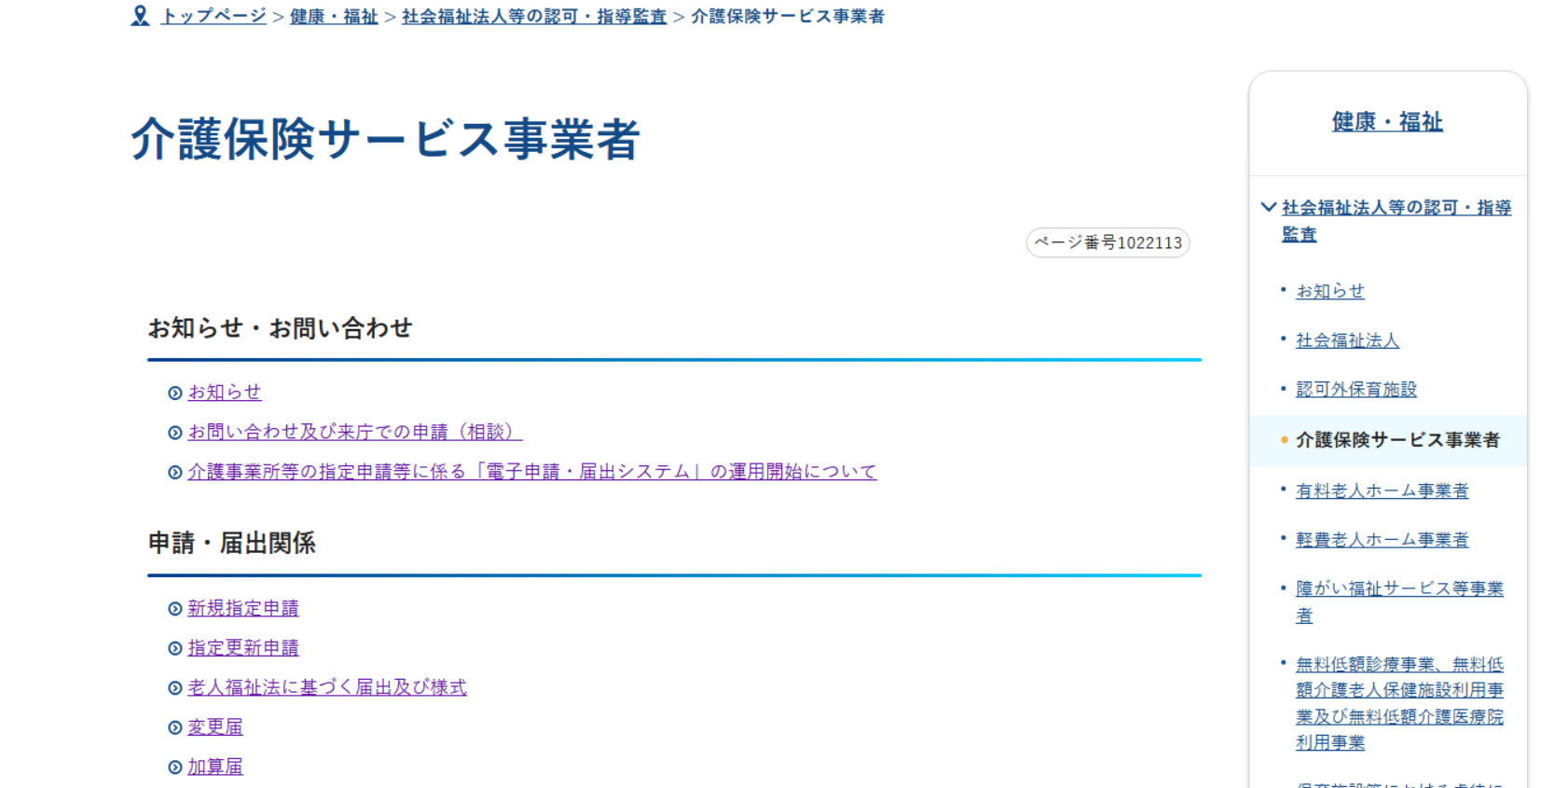
9 お問い合わせについて①
「介護保険サービス事業者」⇒「お問い合わせ及び来庁での申請（相談）」をクリック

Slide 27
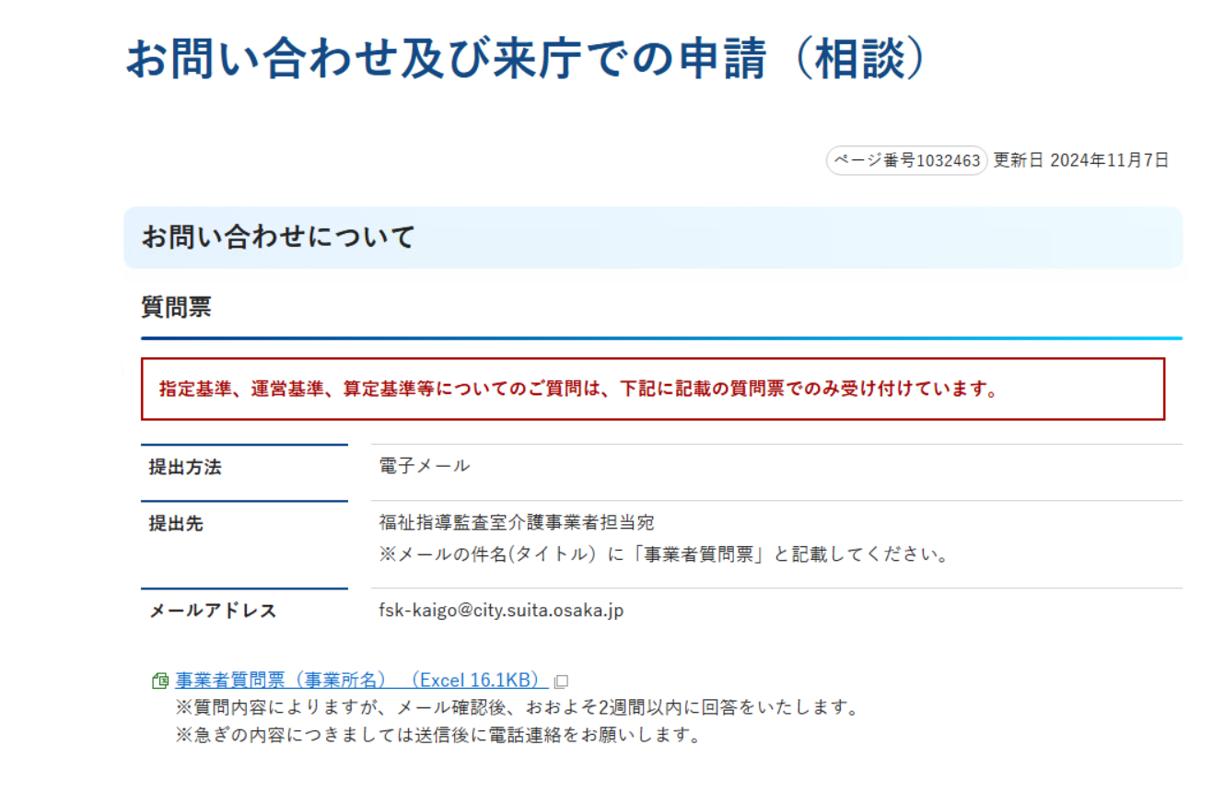
9 お問い合わせについて②
事業者質問票（吹田市）
厚生労働省告示、留意事項通知、Ｑ&A等をお読みになり、ご不明な点について、質問票に記入の上、メールにて送付してください。 回答については、電話又は電子メールでの回答とさせていただきます。
 | <メールアドレス> |  |  |  |  |  | fsk-kaigo@city.suita.osaka.jp |  |  |  |  |  |  |  | 福祉指導監査室 介護事業者宛
 | <メールの件名（タイトル）>「事業者質問票」と記載してください。
 |  |  |  | 記入日 |  |  |  | 令和 年 月 日
 |  |  |  | 事業所番号
 |  |  |  | 事業所名
 |  |  |  | 担当者 |  |  |  | 氏名 |  |  |  |  |  |  |  |  | 電話
 |  |  |  |  |  |  |  | メールアドレス
サービス種別
（予防含む） |  |  |  | ※プルダウンで選択してください。（Alt+↓でリスト表示可能）
区分 |  |  |  |  |  |  |  | ※プルダウン（報酬・運営・人員・設備・その他）で選択してください。
質問項目 |  |  |  | （○○について）
参照した関係 資料名とページ |  |  |  | （必ずご記入ください）
質問内容 （加算名称等 は正確にご記入ください。）
※質問票をいただいた後、内容により告示や解釈通知の確認、厚生労働省への問合せ等を行います
ので、回答までに時間を要する場合がございます。予めご了承ください。
質問票に必要項目を入力の上、
上記メールアドレスにお送りください。
メール確認後、原則、２週間以内に回答します。

Slide 28
以上で、居宅サービスの集団指導を終わります。
御視聴いただき、ありがとうございました。
以上で、各サービス共通の集団指導動画を終わります。
引き続いて、
①居宅サービス
②地域密着サービス
③居宅介護支援・介護予防支援
④施設サービス
（介護老人保健施設・介護老人福祉施設）
⑤有料老人ホーム・サ高住・軽費老人ホーム
の事業所が該当するいずれかのサービスの動画を受講してください。

